Slide 1













Tìm ý và viết đoạn văn cho bài văn kể chuyện
Viết

Slide 3


HOẠT ĐỘNG 1
Tìm hiểu đề bài

Slide 4

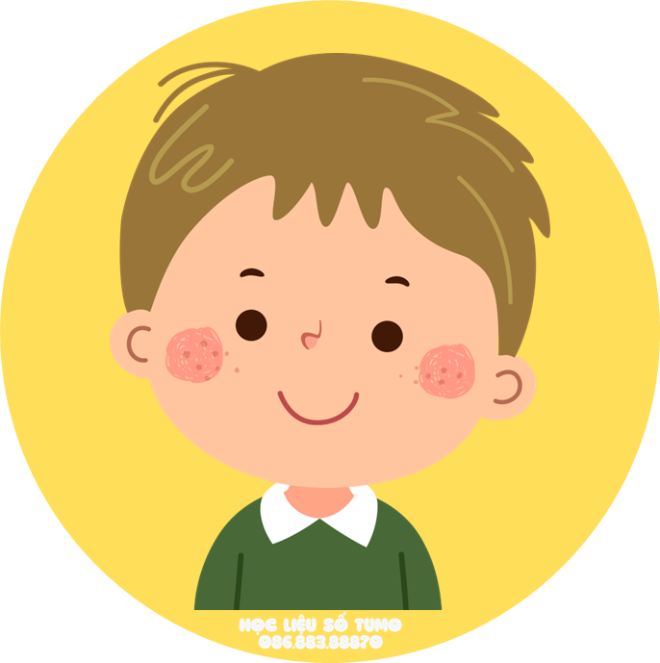
Đề bài: Viết bài văn kể lại câu chuyện đã đọc, đã nghe ca ngợi lòng dũng cảm hoặc trí thông minh của con người.
Đề bài yêu cầu viết bài văn thuộc thể loại nào?
Đề bài yêu cầu viết bài văn kể chuyện.

Slide 5
Đề bài: Viết bài văn kể lại câu chuyện đã đọc, đã nghe ca ngợi lòng dũng cảm hoặc trí thông minh của con người.
Câu chuyện này do đâu em biết?
Em đã nghe kể lại, đã đọc trong sách,...

Slide 6
Đề bài: Viết bài văn kể lại câu chuyện đã đọc, đã nghe ca ngợi lòng dũng cảm hoặc trí thông minh của con người.
Câu chuyện cần kể về nội dung gì?
Câu chuyện ca ngợi lòng dũng cảm hoặc trí thông minh của con người.

Slide 8
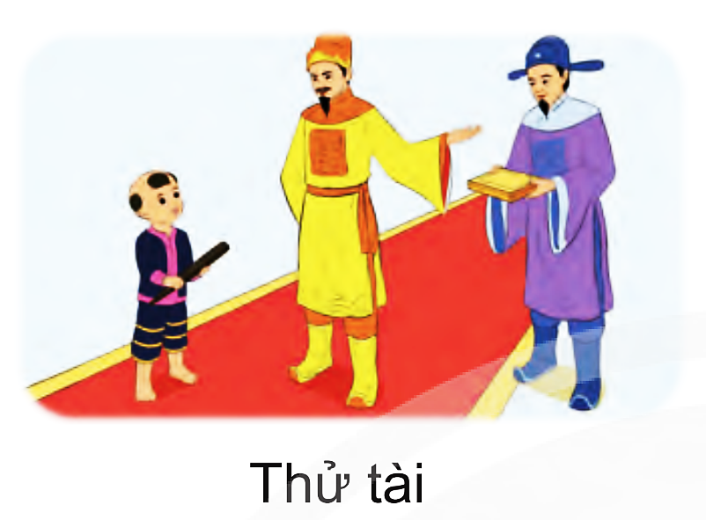
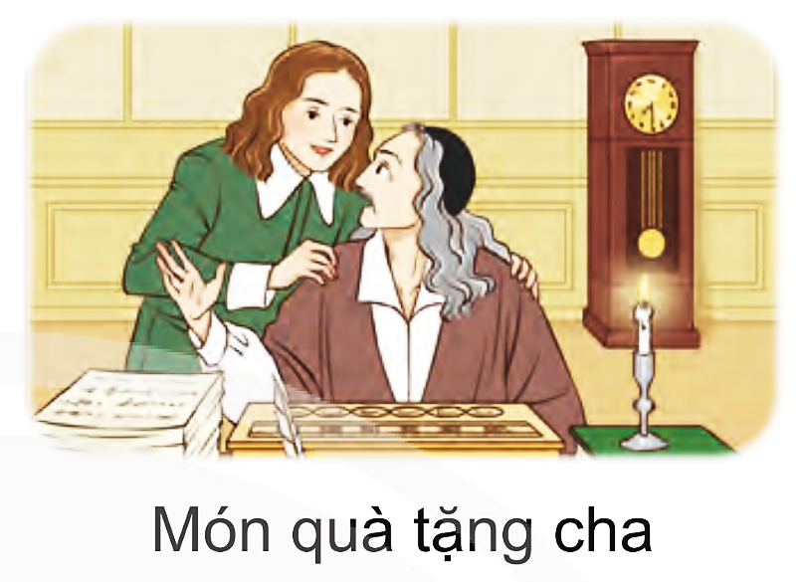
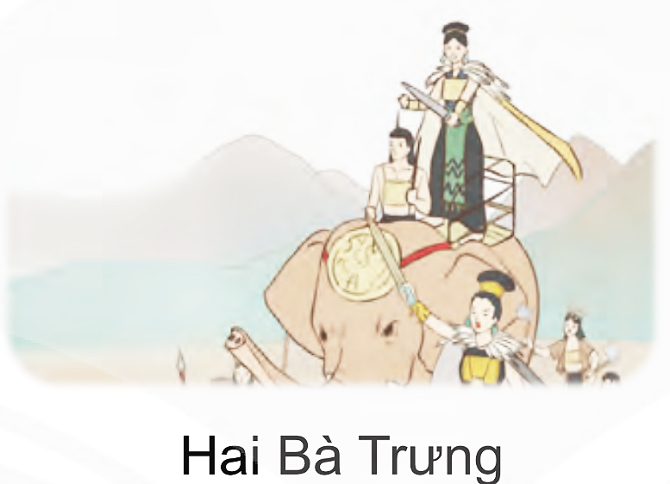
1. Em đã đọc, đã nghe những câu chuyện nào ca ngợi lòng dũng cảm hoặc trí thông minh của con người?

Slide 10
2. Chia sẻ với bạn về một câu chuyện em thích dựa vào gợi ý:
Câu chuyện có những nhân vật nào?
Diễn biến của câu chuyện ra sao?
Những việc làm nào của nhân vật thể hiện lòng dũng cảm hoặc trí thông minh?

Slide 11
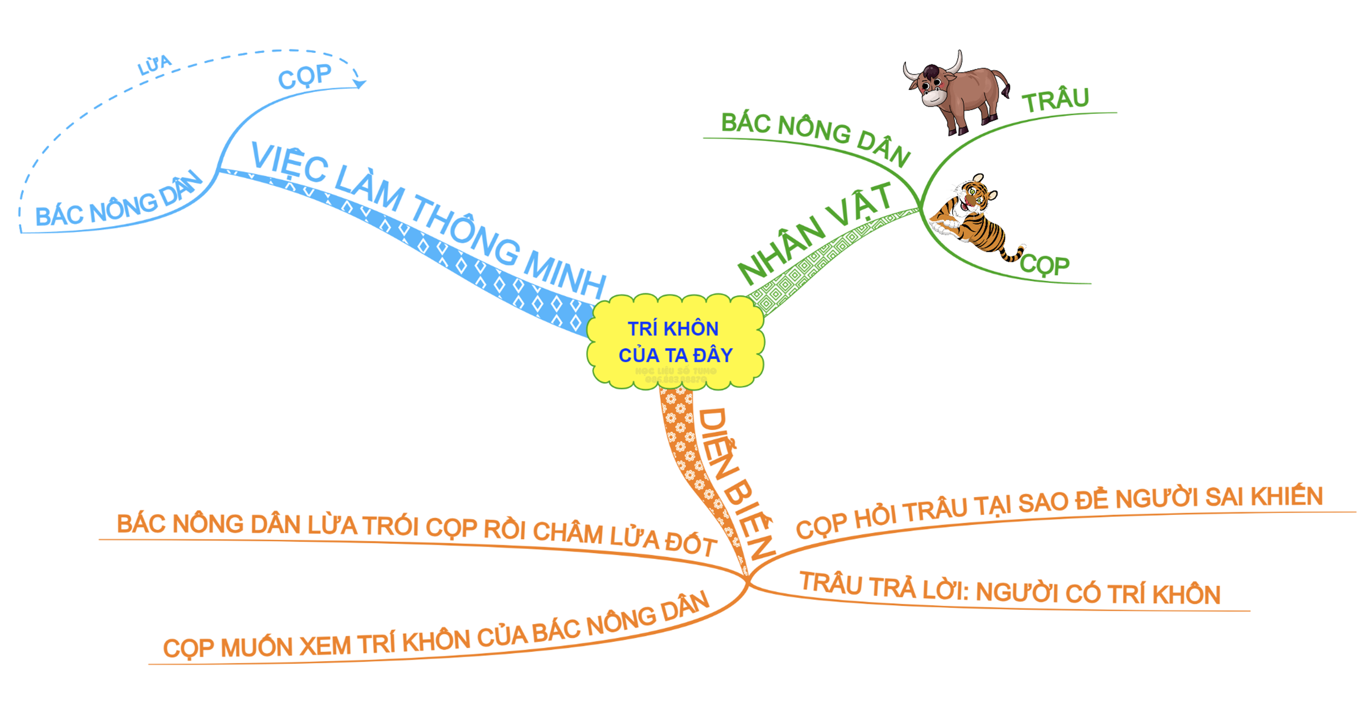

Slide 12
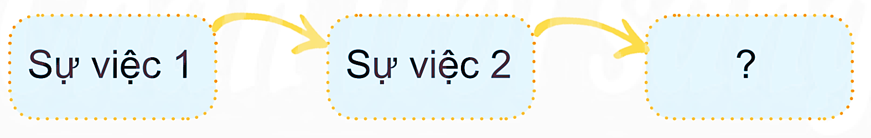
3. Ghi chép lại các sự việc chính của câu chuyện.

Slide 13
HOẠT ĐỘNG 4

Slide 14
4. Viết đoạn mở bài gián tiếp và đoạn kết bài mở rộng cho bài văn kể lại câu chuyện đã chia sẻ ở bài tập 2.

Slide 15


MỞ BÀI GIÁN TIẾP
Truyện cổ tích Việt Nam rất đa dạng và phong phú, mỗi câu chuyện lại lại cho nhiều bài học khác nhau như lòng dũng cảm, lòng nhân hậu, trí thông minh,... Một trong những câu chuyện ca ngợi trí thông minh của con người mà em thích nhất là chuyện cổ tích “Trí khôn của ta đây”.

Slide 16
KẾT BÀI MỞ RỘNG
Truyện “Trí khôn của ta đây” đã để lại một bài học thật đáng quý về trí khôn của con người. Qua câu chuyện, em rút ra nhiều bài học quý giá. Đó là phải học tập và rèn luyện trí khôn để có thể đoán được những ý đồ xấu đằng sau những cử chỉ tử tế của kẻ xấu. Chúng ta luôn phải rèn luyện trí khôn vì đã có trí khôn rồi thì có thể ứng phó với các tình huống hiểm nguy khó khăn trước mắt.

Slide 18
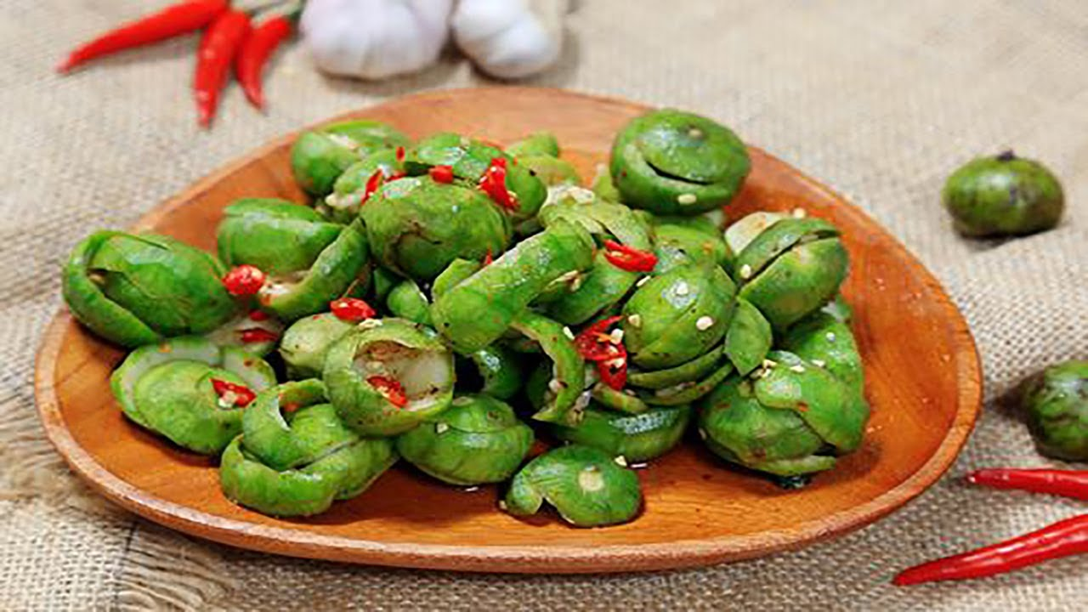
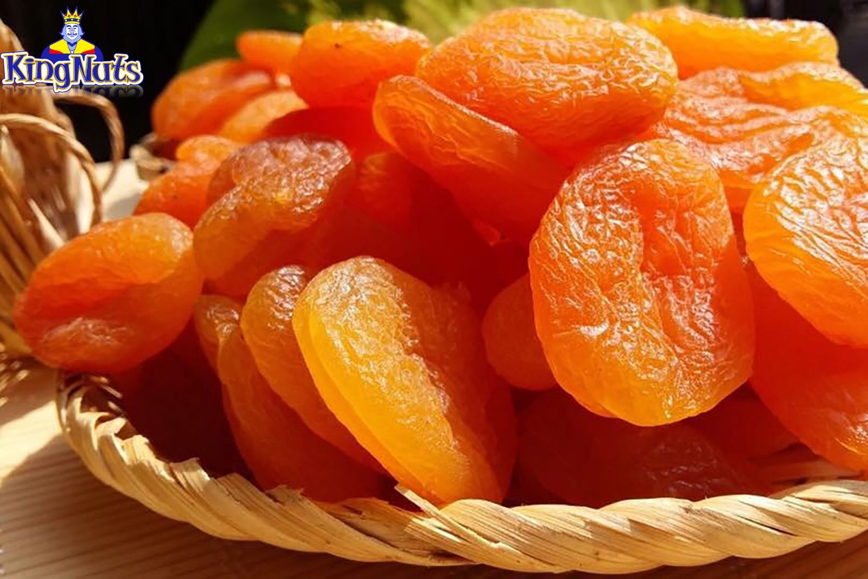
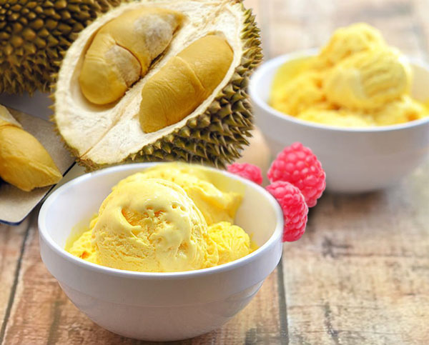
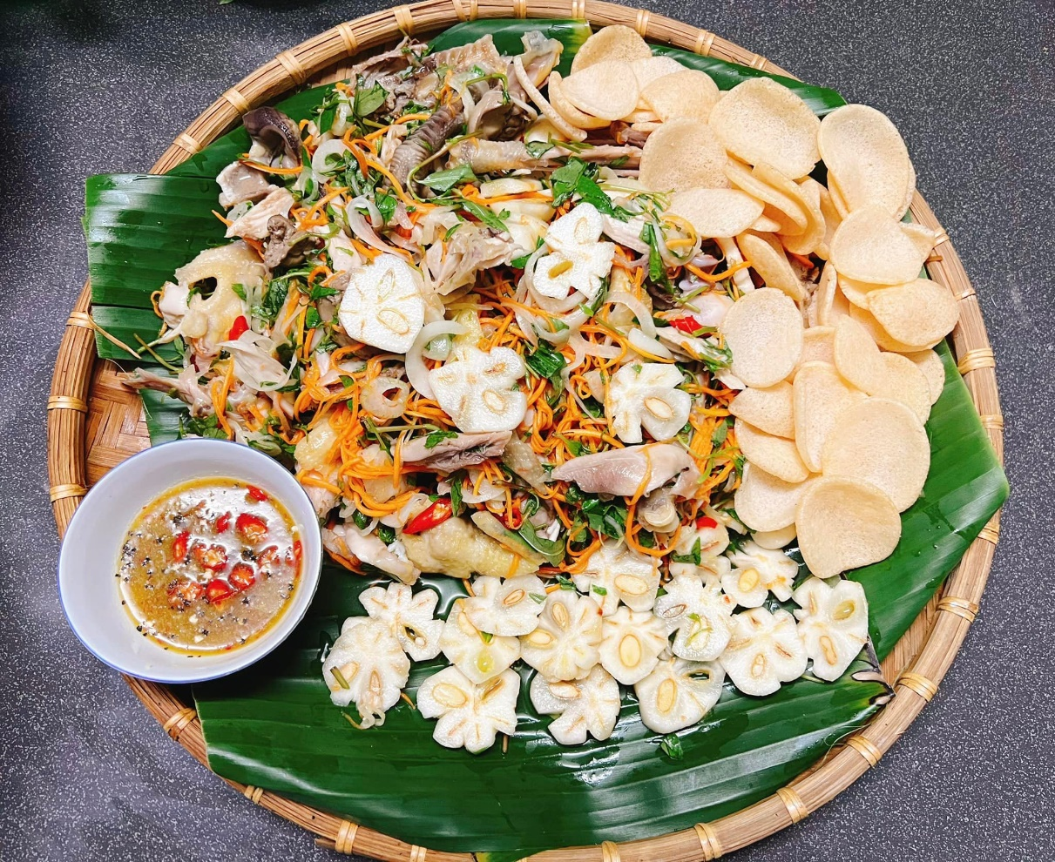
1. Thi kể tên các món ăn làm từ hoa quả.
MƠ SẤY
SẤU DẦM
KEM SẦU RIÊNG
GỎI GÀ MĂNG CỤT

Slide 19
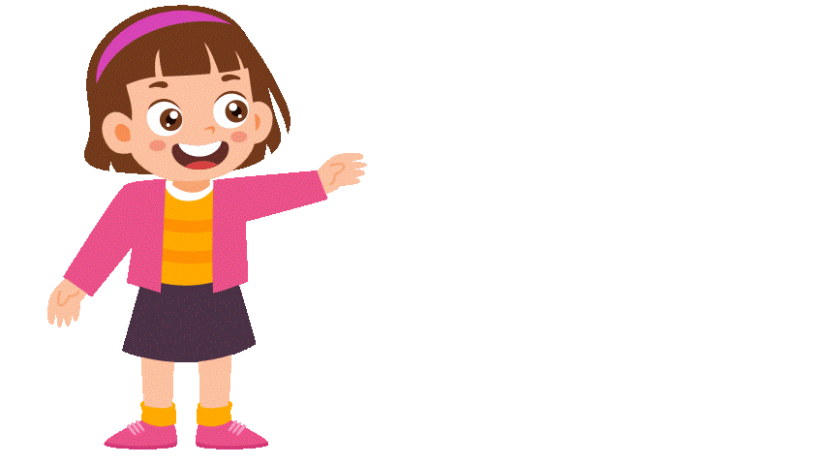
2. Nói 2 - 3 câu về một món ăn em thích
GỎI GÀ MĂNG CỤT
Em rất thích gỏi gà măng cụt, một món ăn có vị ngọt thanh, mềm của thịt gà hòa quyện vị hơi chua, ngọt nhẹ của măng cụt, thêm chút bùi bùi của lạc rang, giòn giòn của cà rốt. Món gỏi này cũng có vị thanh mát, giúp giải nhiệt hiệu quả vào mùa hè.

Slide 20
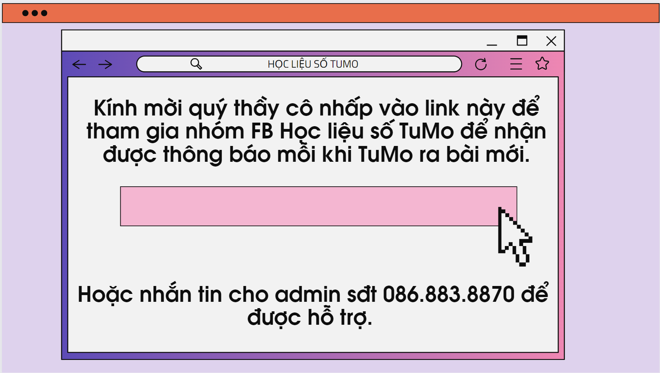
https://www.facebook.com/groups/976364306848934
(Trên máy tính: Bấm giữ phím ctrl + nhấp chuột vào link)

Slide 21
